Slide 1

NHIỆT LIỆT CHÀO MỪNG
CÁC EM ĐẾN VỚI BÀI HỌC MỚI!

Slide 2




KHỞI ĐỘNG
Hãy kể tên một số sông, hồ ở địa phương em.
Theo em, hồ đó có nguồn gốc từ đâu?

Slide 3







BÀI 10: THỦY QUYỂN. NƯỚC TRÊN LỤC ĐỊA
CHƯƠNG 4: THỦY QUYỂN

Slide 4
NỘI DUNG BÀI HỌC
01
02
03
04
05
Khái niệm thuỷ quyển
Các nhân tố ảnh hưởng tới chế độ nước sông
Hồ và phân loại hồ theo nguồn gốc hình thành
Nước băng tuyết và nước ngầm
Các giải pháp bảo vệ nước ngọt

Slide 5




1.
Khái niệm thủy quyển
Em hãy đọc thông tin SGK và nêu khái niệm thuỷ quyển.

Slide 6

Thuỷ quyển là toàn bộ nước trên Trái Đất ở các trạng thái khác nhau (lỏng, rắn, hơi), bao gồm nước trong các biển, đại dương, trên các lục địa và trong khí quyển, trong đó có khoảng 2,8 % là nước ngọt, còn lại là nước mặn.

Slide 7

Phần lớn nước ngọt của Trái Đất là băng, tuyết ở hai cực và trên các đỉnh núi cao. Sự vận động và thay đổi trạng thái của nước tạo nên vòng tuần hoàn nước trên Trái Đất.
Mở rộng: Nếu có thể gom toàn bộ lượng nước trên Trái Đất sẽ được một quả cầu nước có thể tích khoảng 1 386 triệu km. Lượng nước này bao phủ hơn 70 % diện tích bề mặt Trái Đất và xâm nhập vào tất cả các quyển của lớp vỏ địa lí.

Slide 8

2. Các nhân tố ảnh hưởng tới chế độ nước sông
Thảo luận nhóm, đọc thông tin trong SGK mục 2 trang 38, 39 để phân tích các nhân tố ảnh hưởng tới chế độ nước sông và lấy ví dụ minh chứng.

Slide 9
CÁC NHÂN TỐ
ẢNH HƯỞNG
Chế độ mưa
Quy định chế độ dòng chảy sông.
Băng tuyết tan
Làm tăng lưu lượng dòng chảy vào mùa xuân khi băng tuyết tan nhanh.
Hồ đầm
Điều tiết chế độ dòng chảy của nước sông.
Địa hình
Độ dốc càng lớn, thời gian tập trung nước và thoát nước trên sông càng nhanh.

Slide 10
CÁC NHÂN TỐ
ẢNH HƯỞNG
Đặc điểm đất, đá và thực vật
Các khu vực đất đá dễ thấm nước, vỏvphong hoá dày, có nhiều thực vật che phủ thường có nguồn nước phong phú, dòng chảy điều hoà..
Con người
Điều tiết chế độ dòng chảy sông thông qua việc xây dựng các hồ chứa thuỷ điện, các công trình thuỷ lợi, trồng và bảo vệ rừng...

Slide 11

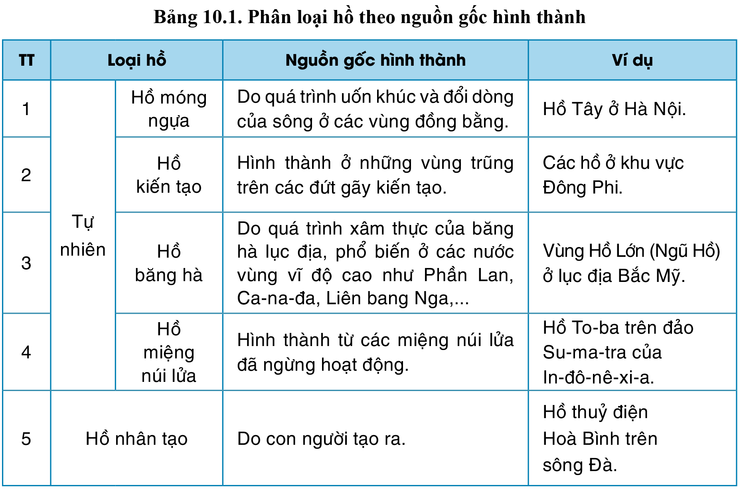

3. Hồ và phân loại hồ theo nguồn gốc hình thành
Dựa vào thông tin SGK mục 3 và quan sát bảng 10.1, em hãy phân biệt các loại hồ theo nguồn gốc hình thành.

Slide 12

Hồ là những khoảng nước đọng hình thành ở nơi có địa hình trũng, tương đối rộng và sâu trong đất liền.
Phân loại hồ dựa vào nguồn gốc hình thành:
Hồ móng ngựa
Hồ kiến tạo
Hồ tự nhiên
Hồ băng hà
Hồ
Hồ miệng núi lửa
Hồ nhân tạo

Slide 13


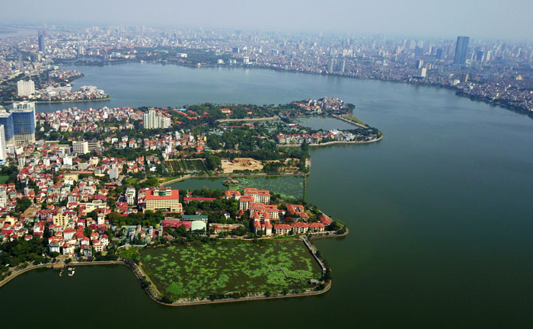
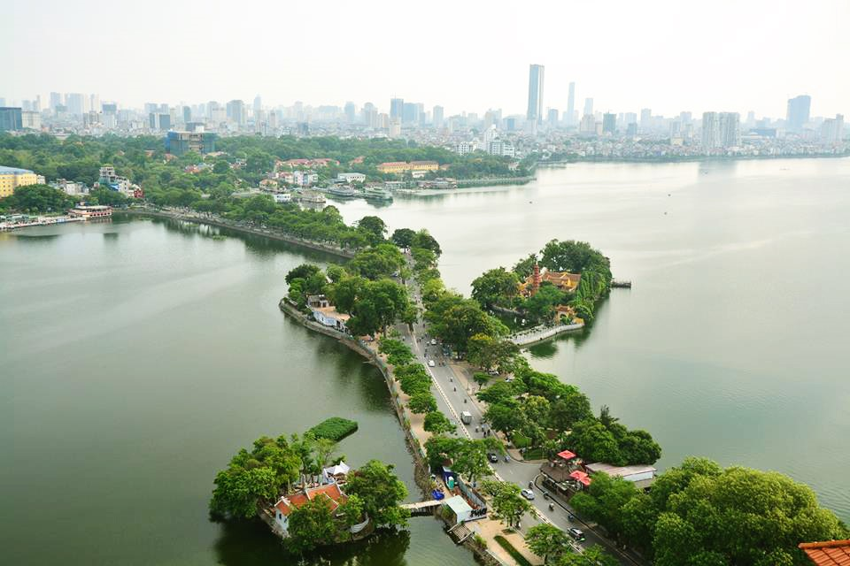
Một số hình ảnh về các loại hồ
Hồ Tây - Hà Nội (Hồ móng ngựa)

Slide 14
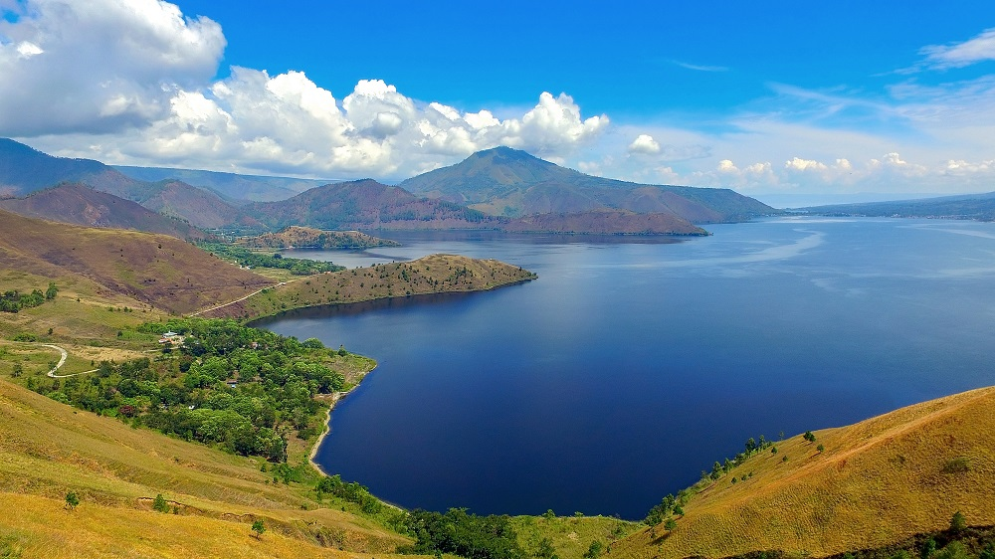
Hồ To-ba, hồ núi lửa lớn nhất thế giới (đảo Su-ma-tra)

Slide 15
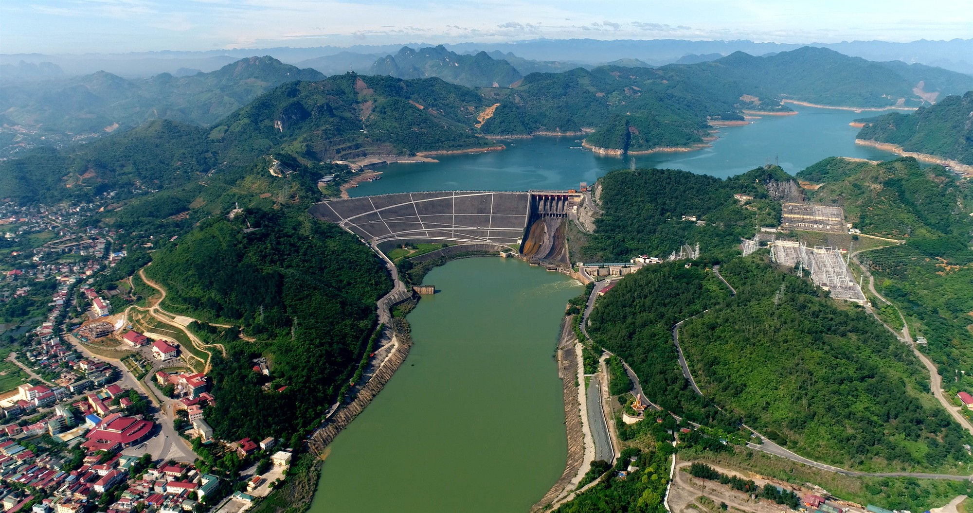
Hồ thủy điện Hòa Bình (Hồ nhân tạo)

Slide 16
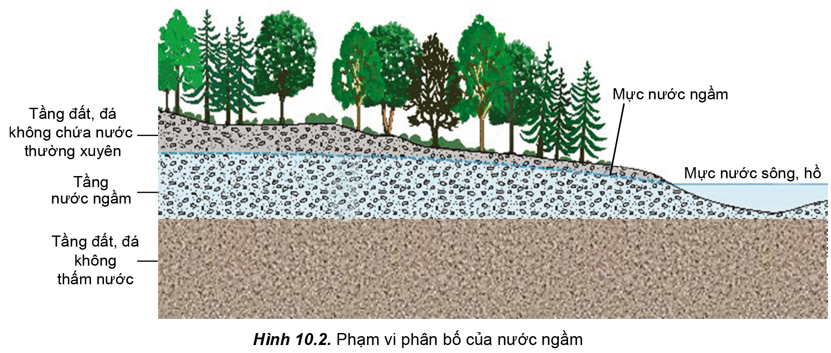

4. Nước băng tuyết và nước ngầm
Chia lớp thành 2 nhóm, đọc thông tin SGK và thực hiện nhiệm vụ:
Nhóm 1: Trình bày đặc điểm chủ yếu của băng tuyết (phân bố chủ yếu, trạng thái, nguồn gốc hình thành, vai trò).
Nhóm 2: Quan sát hình 10.2 trong SGK để trình bày đặc điểm chủ yếu của nước ngầm (phân bố, nguồn gốc, mực nước ngầm, tính chất, vai trò).

Slide 17
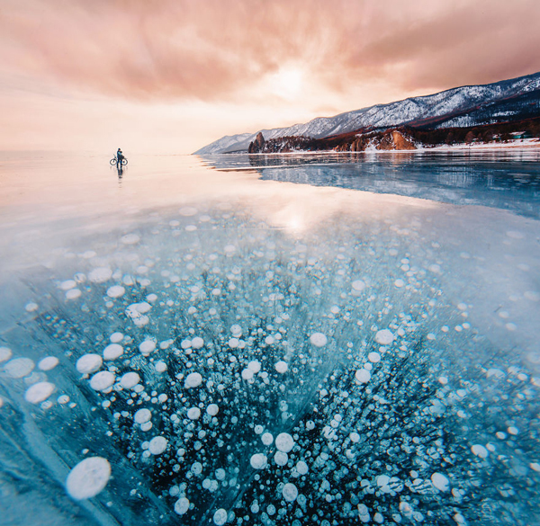
a) Nước băng tuyết
Băng và tuyết là nước ở thể rắn, chiếm phần lớn lượng nước ngọt trên Trái Đất. Nước băng tuyết bao phủ gắn 11% diện tích các lục địa với thể tích hơn 24 triệu km³.

Slide 18
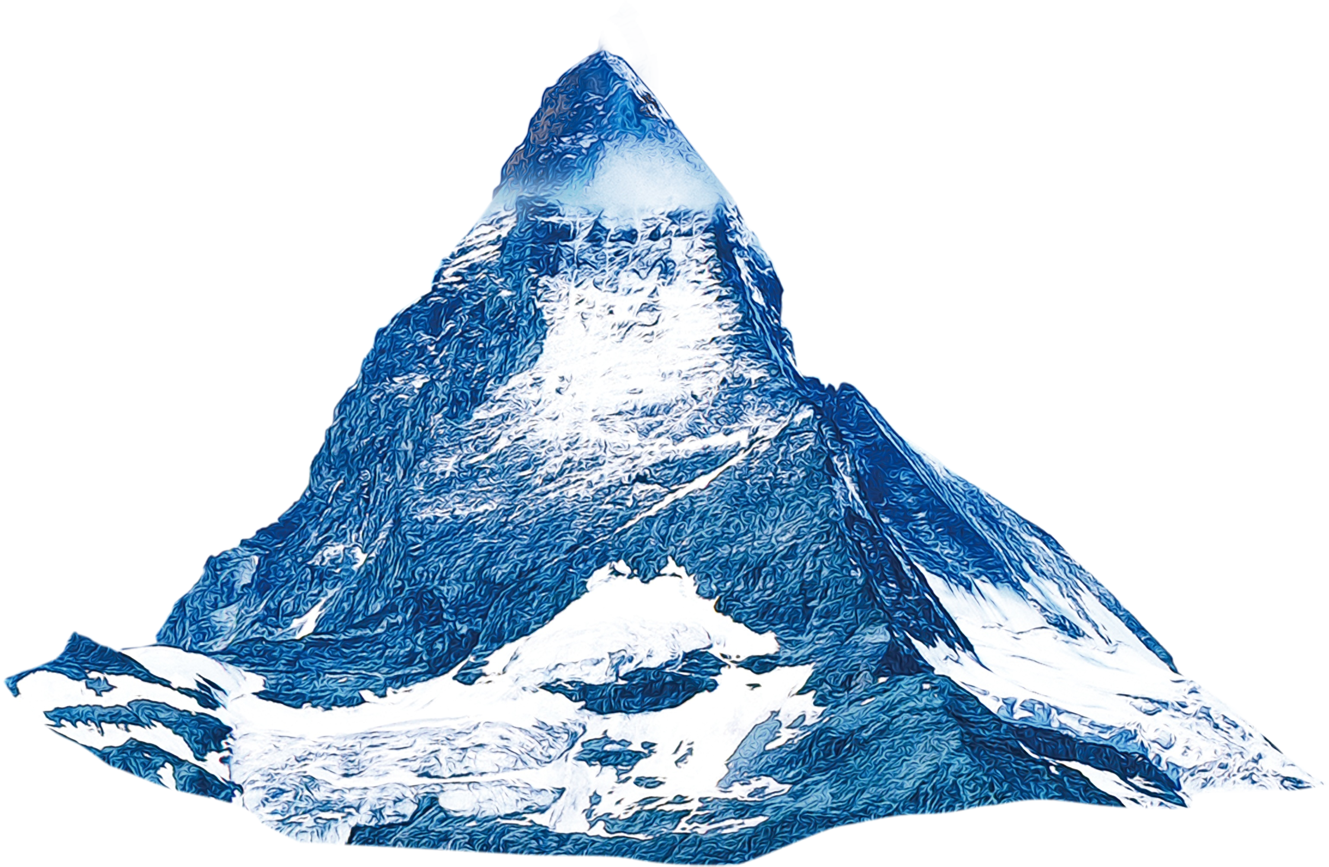

Nguồn gốc:
Nguồn gốc hình thành băng là do tuyết rơi trong điều kiện nhiệt độ thấp, được tích tụ, nén chặt trong thời gian dài.
Vai trò:
Băng, tuyết có vai trò cung cấp nguồn nước cho sông khi nước băng tan và tạo thành các dạng địa hình băng hà ở vùng khí hậu lạnh.

Slide 19
b) Nước ngầm
Nước ngầm là nước tồn tại trong các tầng đất, đã thấm nước của vỏ Trái Đất. Phía dưới tầng nước ngầm là tầng đất, đá không thấm nước.

Slide 20
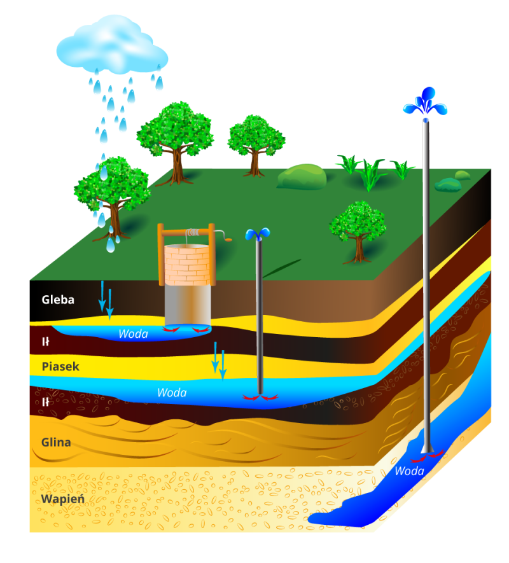
Nguồn gốc của nước ngầm chủ yếu là do nước trên mặt đất thấm xuống.
Mực nước ngầm luôn thay đổi do phụ thuộc vào nhiều nhân tố như: nguồn cung cấp, đặc điểm địa hình; khả năng thấm nước của đất, đá, mức độ bốc hơi, lớp phủ thực vật và con người.

Slide 21
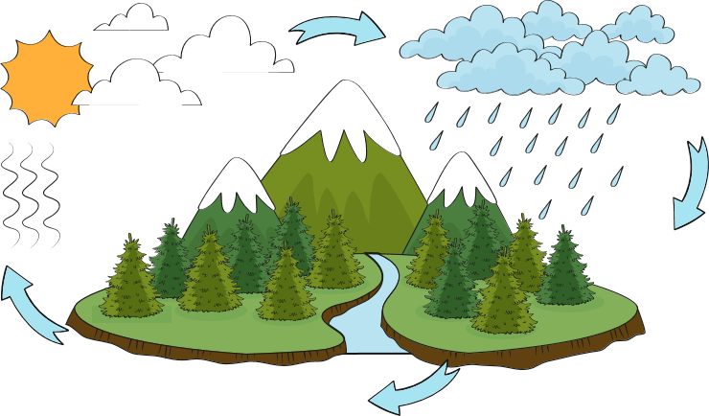
Nước ngầm là một trong những nguồn cung cấp nước cho các hệ thống sông trên Trái Đất và là kho nước ngọt có trữ lượng lớn phục vụ cho sinh hoạt, sản xuất của con người.

Slide 22


Câu hỏi mở rộng: Điều gì sẽ xảy ra khi băng, tuyết tan?
Băng, tuyết tan sẽ cung cấp nước cho sông. Tuy nhiên, băng tan nhanh tiềm ẩn nhiều nguy cơ mà nhân loại phải đối mặt:
Mực nước biển dâng, xâm nhập mặn.
Làm gia tăng lượng khí CO₂ trong không khí, làm tăng nhiệt độ Trái Đất và gây hại đến tầng ozone.
Thay đổi môi trường sống của các loài động vật...

Slide 23

5. Các giải pháp bảo vệ nước ngọt
Thảo luận theo cặp, đọc thông tin trong SGK và trả lời câu hỏi:
Vì sao phải bảo vệ nguồn tài nguyên nước ngọt?
Nêu các giải pháp chủ yếu để bảo vệ nguồn nước ngọt.
Giải pháp nào là quan trọng nhất?

Slide 24



Các giải pháp chủ yếu hiện nay nhằm bảo vệ nguồn nước ngọt bao gồm:
Giữ sạch nguồn nước.
Sử dụng nước tiết kiệm, hiệu quả.
Nâng cao ý thức, trách nhiệm của người dân trong sử dụng và bảo vệ nguồn nước.
Trồng rừng và bảo vệ rừng đầu nguồn.

Slide 25

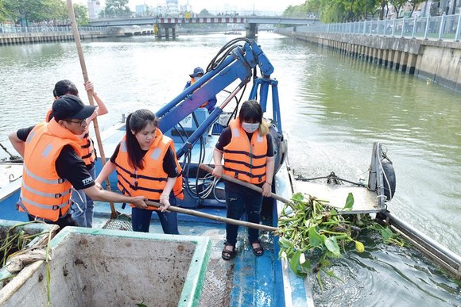
Nâng cao ý thức, trách nhiệm của người dân trong sử dụng và bảo vệ nguồn nước là quan trọng nhất vì chỉ khi con người có ý thức thì các giải pháp khác mới có thể được thực hiện hiệu quả.

Slide 26
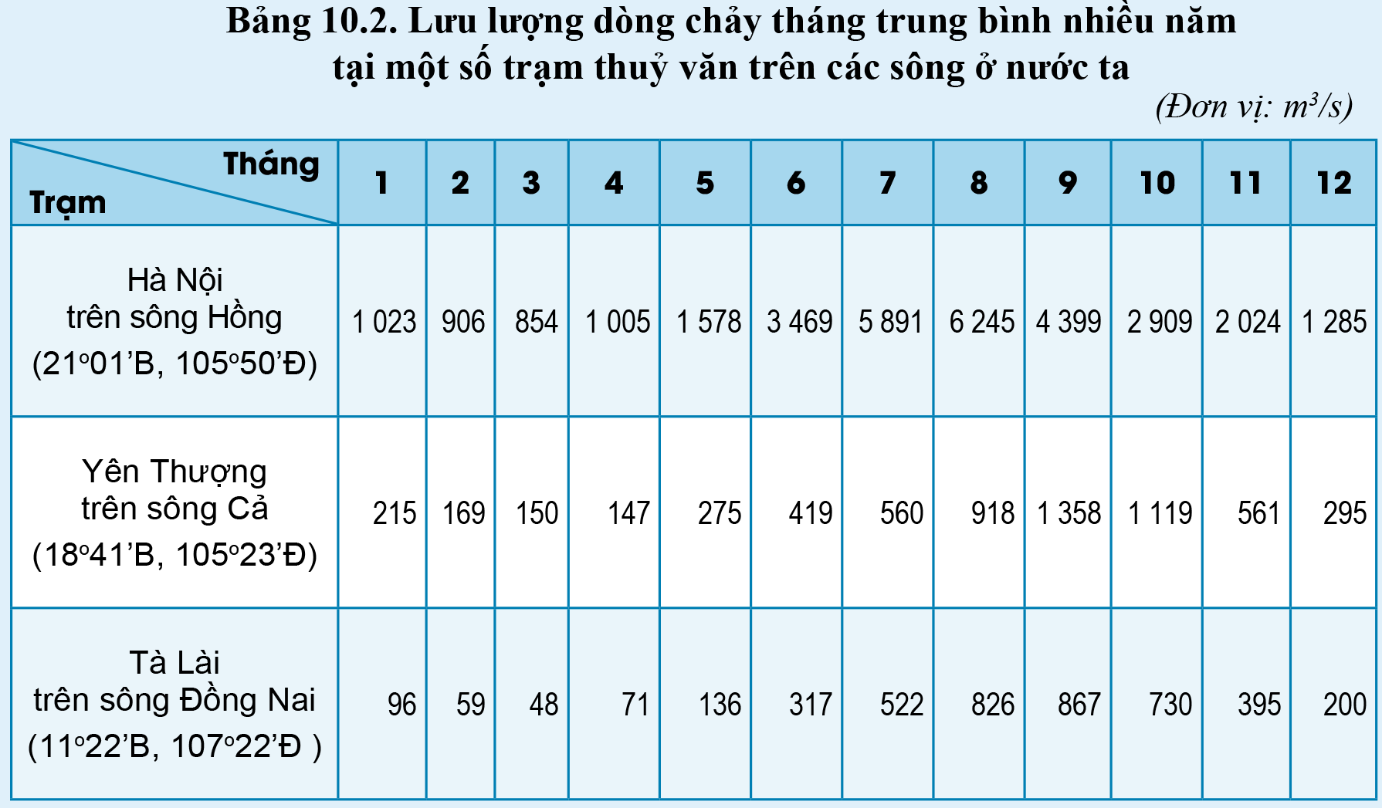
LUYỆN TẬP
Thảo luận theo cặp
Dựa vào bảng 10.2, hãy lựa chọn và trình bày về chế độ nước của một trong các con sông ở bảng bên.

Slide 27
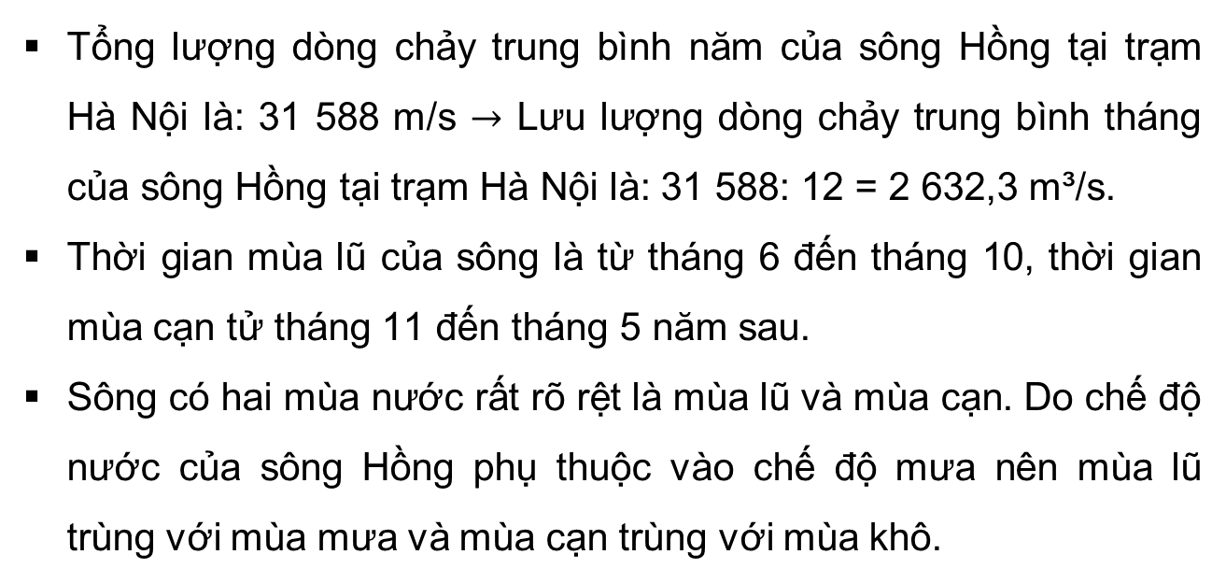
Ví dụ: Trình bày chế độ nước của sông Hồng
Tổng lượng dòng chảy trung bình năm của sông Hồng tại trạm Hà Nội là: 31 588 m/s $→$ Lưu lượng dòng chảy trung bình tháng của sông Hồng tại trạm Hà Nội là: 31 588: 12 = 2 632,3 m³/s.
Thời gian mùa lũ của sông là từ tháng 6 đến tháng 10, thời gian mùa cạn tử tháng 11 đến tháng 5 năm sau.
Sông có hai mùa nước rất rõ rệt là mùa lũ và mùa cạn. Do chế độ nước của sông Hồng phụ thuộc vào chế độ mưa nên mùa lũ trùng với mùa mưa và mùa cạn trùng với mùa khô.

Slide 28


VẬN DỤNG
Vì sao phải bảo vệ nguồn nước ngọt? Ở địa phương em đã có biện pháp nào để bảo vệ nguồn nước ngọt?

Slide 29

HƯỚNG DẪN VỀ NHÀ
Hoàn thành bài tập vận dụng
Chuẩn bị trước Bài 11 - Nước biển và đại dương
Ôn tập kiến thức đã học
Hoàn thành bài tập trong SBT

Slide 30
CẢM ƠN CÁC EM
ĐÃ THEO DÕI BÀI GIẢNG!

